Slide 2
1、小型项目中，定义活动、排列活动顺序、估算活动持续时间及制定进度模型形成进度计
划等过程的联系非常密切，可以视为一个过程，可以由一个人在较短时间内完成。
2、项目管理团队编制进度计划的一般步骤为:首先选择进度计划方法，例如关键路径法;
-然后将项目特定数据，如活动、计划日期、持续时间、资源、依赖关系和制约因素等输入进
度计划编制工具，创建项目进度模型;一最后根据进度模型形成项目进度计划。
3、应在整个项目期间保持项目进度计划的灵活性，并根据知识、风险理解程度和增值活
动等情况的改变对其进行调整。
4、管理新实践：
♦ 具有未完成项的迭代型进度计划:适应型生命周期的滚动式规划进度计划的方法，它允许
在整个开发生命周期期间进行变更。这种方法将需求记录在用户故事中，然后在建造之前
按优先级排序并优化用户故事，最后在规定的时间内开发产品功能。这一方法通常用于向
客户交付增量价值，或多个团队并行开发大量的、内部关联的、较小的功能。
♦ 按需进行的进度计划:不依赖于预先定义好的进度计划，而是在资源可用时立即从未完成
项和工作序列中提取工作任务，该方法适用于具有如下特征的项目：①在运营或持续环境中
以增量方式研发产品的项目;②工作任务的规模或范围相对类似的项目；③可以按照规模
或范围对任务进行组合的项目

Slide 3
规划进度管理
定义：为规划、编制、管理、执行和控制项目进度而制定政策、程序和文档的过程
作用：为如何在整个项目期间管理项目进度提供指南和方向
频次：仅开展一次或仅在项目的预定义点开展

Slide 4
输入：
1 .项目章程
2 .项目管理计划（开发方法、范围管
理计划）
3 .事业环境因素
4 .组织过程资产
工具
1 .专家判断
2 .数据分析（备选
方案分析）田
3 .会议
输出
1.进度管理计划⑵

Slide 5
进度管理计划★★★
♦ 进度管理计划是项目管理计划的组成部分，为编制、监督和控制项目进度建立准则和明确
活动要求。
♦ 根据项目需要，进度管理计划可以是正式或非正式的，非常详细或高度概括的。
♦ 进度管理计划的内容一般包括:①项目进度模型；②进度计划的发布和迭代长度③准确度;
④计量单位；⑤工作分解结构（WBS）；⑥项目进度模型维护；⑦控制临界值；⑧绩效测量
规则EVM；⑨报告格式

Slide 6
定义活动
定义：识别和记录为完成项目可交付成果而须采取的具体行动的过程
作用：将工作包分解为进度活动，作为对项目工作进行进度估算、规划、执行、监督和控制的基础
频次：在整个项目期间开展

Slide 7
输入：L项目管理计划（进度
管理计划、范围基准）
2.事业环境因素
3.组织过程资产
工具 1 .专家判断
2 .分解⑴
3 .滚动式规划⑵
4 .会议
输出：
1 .活动清单⑶
2 .活动属性⑷
3 .里程碑清单网
4 .变更请求
5 .项目管理计划更新（进度基
准、成本基准）

Slide 8
分解：把项目范围和项目可交付成果逐步划分为更小、更便于管理的组成部分的技术。WBS中的每个工作包都需分解成活动，以便通过这些活动来完成相应的可交付成果。让团队成员参与分解过程，有助于得到更好、更准确的结果。
滚动式规划：滚动式规划是一种迭代式的规划技术，即详细规划近期要完成的工作，同时在较高层级上粗略规划远期工作。它是一种渐进明细的规划方式，适用于工作包、规划包。♦ 在早期的战略规划阶段，信息尚不够明确，工作包只能分解到已知的详细水平;而后，随着了解到更多的信息，近期即将实施的工作包就可以分解到具体的活动。
活动清单：包括每个活动的标识及工作范围详述，使项目团队成员知道需要完成什么工作。
⑷活动属性：每项活动所具有的多重属性，用来扩充对活动的描述，活动属性随着项目进展情况演进并更新。活动属性可能包括活动描述、紧前活动、紧后活动、逻辑关系、提前量和滞后量、资源需求、强制日期、制约因素和假设条件。
里程碑清单★★★
♦ 里程碑是项目中的重要时点或事件，里程碑清单列出了项目所有的里程碑，并指明每个里程碑是强制性的（如合同要求的）还是选择性的（如根据历史信息确定的）。
♦ 里程碑的持续时间为雯，因为它们代表的只是一个重要时间点或事件。

Slide 9
排列活动顺序
定义：识别和记录项目活动之间关系的过程
作用：定义工作之间的逻辑顺序，以便在既定的所有项目制约因素下获得最高的效率
频次：在整个项目期间开展

Slide 10
1. 项目管理计划（进度管理计划、范围基准）
2.项目文件（假设日志、活动属性、活动清单、里程碑清单）
3 .事业环境因素
4 .组织过程资产 工具
1 .紧前关系绘图法⑵
2 .箭线图法加
3 .确定和整合依赖关系（强制性依赖关系、选择性依赖关系、外部依赖关系、内部依赖关系）⑷
4 .提前量和滞后量⑸
5 .项目管理信息系统⑹
输出
1 .项目进度网络图⑺
2 .项目文件更新（活动属性、活动清单、假设日志、里程碑清单）

Slide 11
排列活动顺序：除了首尾两项，每项活动都至少有一项紧前活动和一项紧后活动，并且逻辑关系适当。通过设计逻辑关系可以支持创建一个切实的项目进度计划，可能有必要在活动之间使用提前量或滞后量，使项目进度计划更为切实可行；、
紧前关系绘图法★★★
紧前关系绘图法（PDM）,又称前导图法，使用方框或者长方形（被称作节点）代表活动，节点之间用箭头连接，以显示节点之间的逻辑关系。也称作单代号网络图（或活动节点图）。

Slide 12
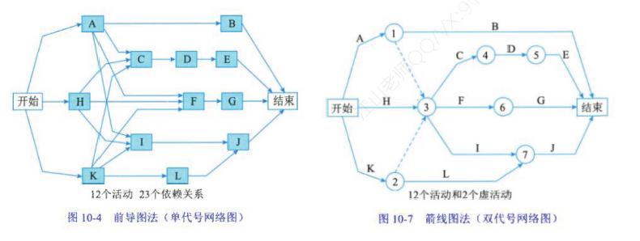

Slide 13
PDM包括四种依赖关系或逻辑关系
完成到开始 （FS） | 只有紧前活动完成,紧后活动才能开始 | 只有完成装配PC硬件（紧前），才能开 始在PC上安装操作系统（紧后）
完成到完成 （FF） | 只有紧前活动完成,紧后活动才能完成 | 只有完成文件的编写（紧前），才能完 成文件的编辑（紧后）
开始到开始 （SS） | 只有紧前活动开始,紧后活动才能开始 | 开始地基浇灌（紧前），才能开始混凝 土的找平（紧后）
开始到完成 （SF） | 只有紧前活动开始,紧后活动才能完成 | 只有启动新应付账款系统（紧前），才 能关闭旧的应付账款系统（紧后）

Slide 14
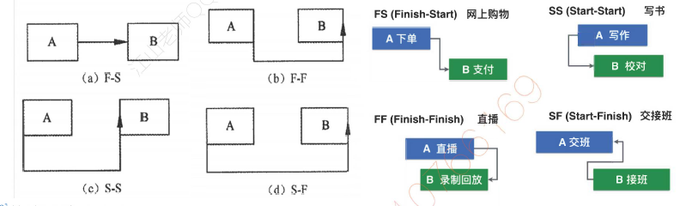

Slide 15
依赖关系类 | 解释说明
强制性依赖关系 （硬逻辑或硬依赖） | 需求强制要求的或工作的内在性质决定的依赖关系； 例如，在建筑项目中，只有在地基建成后，才能建立地面结构；在电子项目中，必须先把原型制造出来，然后才能对其进行测试（项目团队不能违反）
选择性依赖关系 （软逻辑） | 基于最佳实践建立的、或基于项目的某些特殊性质而采用的依赖关系（项目团队可自由选择） 如果打算快速跟进，应当审查相应的选择性依赖关系
外部依赖关系 | 项目活动与非项目活动之间的依赖关系，往往不在项目团队的控制范围内。 例如，软件项目的测试活动取决于外部硬件的到货；建筑项目的现场准备，可能要在政府的环境听证会之后才能开始。（项目团队不可控）
内部依赖关系 | 是项目活动之间的紧前关系，在项目团队的控制之中。例如，只有机器组装完毕，团队才能对其测试。（项目团队可控）

Slide 16
箭线图法（ADM）是用箭线表示活动，节点表示事件的一种网络图绘制方法。也被称作双代号网络图或活动箭线图（A0A）o
♦ 在箭线图法中，有如下三个基本原则:①网络图中每一活动和每一事件都必须有唯一的一个代号，即网络图中不会有相同的代号;②任两项活动的紧前事件和紧后事件代号至少有一个不相同，节点代号沿箭线方向越来越大;③流入（流出）同一节点的活动，均有共同的紧后活动（或紧前活动）。（23 ±30）
♦ 为了绘图的方便，在箭线图中又人为引入了一种额外的、特殊的活动，叫作虚活动，在网络图中由一个虚箭线表示。虚活动不消耗时间，也不消耗资源，只是为了弥补箭线图在表达活动依赖关系方面的不足。

Slide 17
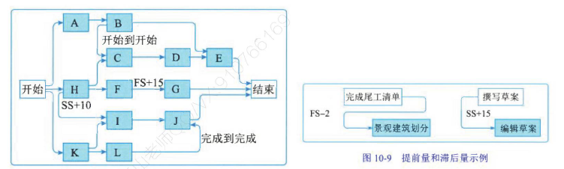
⑸提前量和滞后量（23上30） ★★★
♦ 提前量是相对于紧前活动，紧后活动 可提前的时间量，提前量一般用负值表示。
♦ 滞后量是相对于紧前活动，紧后活动需要推迟的时间量，滞后量一般用正值表示。
⑹ 项目管理信息系统：例如:MS Project、PingCode、Worktile、Jira等。
⑺项目进度网络图：是表示项目进度活动之间的逻辑关系（也叫依赖关系）的图形。

Slide 18
创建故事
1 从业务逻辑角度拆分 2有独立价值 3 与其它需求依赖少 4 工作量可评估并尽可能小 5 尽可能可独立测试。
即INVEST原则 independent negation valuable estimation small testable

